Slide 1
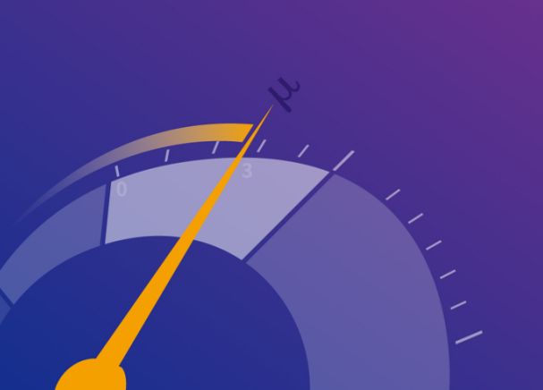
富马酸奥赛利定注射液
（欧立罗®）
江苏恩华药业股份有限公司

Slide 2
01
药品基本信息
02
安全性
目录
03
有效性
CONTENT
04
创新性
05
公平性
2

Slide 3
1.1-药品基本信息
通用名 | 富马酸奥赛利定注射液
注册规格 | 2ml:2mg（主规格），1ml:1mg，10ml:10mg，30ml:30mg
适应症 | 本品用于治疗成人患者严重到需要静脉注射阿片类药物的急性疼痛， 也可作为替代疗法效果不佳时的选择
作用机制 | 全球首个获批上市的G蛋白偏向性μ-阿片受体激动剂
用法用量 | 本品的初始剂量1.5mg，应由医务人员给药。 单次给药剂量不得大于3mg。累积日剂量不应超过27mg。
目前大陆地区同通用名药品的上市情况 | 无 | 注册分类 | 化学药品3类
中国获批时间 | 2023年4月28日 | 全球首次上市时间及国家/地区 | 2020年8月 美国
专利到期 | 2032年3月22日 | 是否为OTC药品 | 否
[1] 数据来源IMS
3

Slide 4
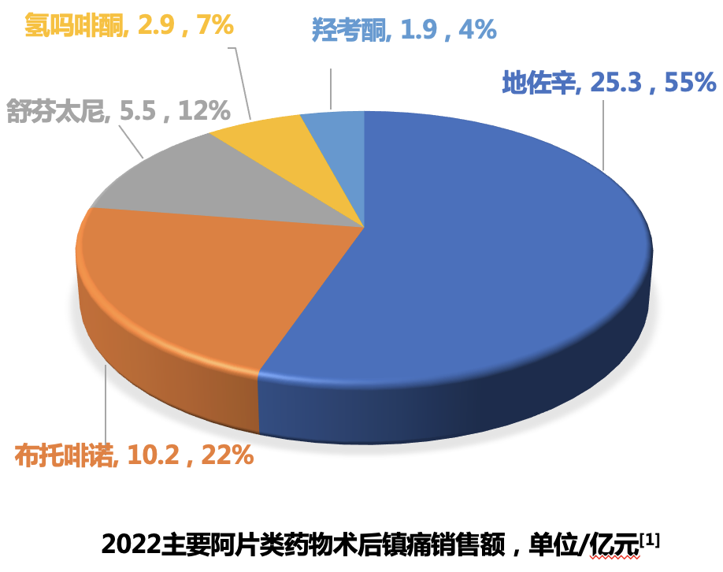
1.2-药品基本信息
参照药品建议：
枸橼酸舒芬太尼注射液联合酒石酸布托啡诺注射液
参照药品选择理由：
术后镇痛方案复杂多样，其中“μ 受体激动剂+ κ 受体激动剂”联合应用广泛，其代表药品“舒芬太尼”“布托啡诺”为临床最常用的医保目录内药品。
舒芬太尼联合布托啡诺使用，药理机制合理，符合临床用药选择习惯。
奥赛利定与舒芬太尼联合布托啡诺临床应用疗效相当。
酒石酸布托啡诺镇痛专家共识推荐布托啡诺与舒芬太尼联用。
[1] 数据来源IMS
4

Slide 5
富马酸奥赛利定注射液
1.3-药品基本信息
疾病基本情况
未满足的治疗需求
我国术后疼痛率高达96.6%，中-重度疼痛比例60-80%。
根据《2021中国卫生健康统计年鉴》我国医保覆盖下成人住院手术术后镇痛人次达3000万人次。
目前中-重度疼痛控制不理想。
传统阿片类药物安全性欠佳：呼吸抑制、恶心呕吐、皮肤瘙痒等不良反应发生率高。
高龄、肝肾功能不全、烧伤等阿片类药物不良反应高危患者，缺乏足够安全的阿片类镇痛药物。
快速缓解急性疼痛，1-3分钟内起效。
认知、定向能力的恢复显著优于吗啡。
呕吐以及瘙痒不良反应发生率低于舒芬太尼。
在老年人、肥胖、肝肾功能不全等麻醉高风险患者中具有良好的安全性与耐受性。
与其他μ 受体激动剂相比，镇痛效果好，安全性更高，患者耐受性更佳。
可有效缩短患者住院时间、降低住院治疗总成本，更具药物经济学优势。
患者使用后满意率高于舒芬太尼（60%左右） ^{[1]} 。
与同治疗领域
药品相比
[1]. Feng, Miaomiao , et al. Bmc Anesthesiology 19.1(2019)
5
Notes:
未满足的需求如何表达

Slide 6
富马酸奥赛利定注射液
2-药品安全性信息
药品说明书收载的
安全性信息
和其他阿片类药物不良反应基本保持一致。
多项Ⅱ期、Ⅲ期国内外临床研究（2272例）显示：不良反应包括恶心、呕吐、腹胀、低钾血症和低钙血症。
该药品在国内外不良反应发生情况
各国家或地区药监部门截止目前未发布任何安全性警告、黑框警告、撤市信息。
国内外目前累计数据安全性保持一致，奥赛利定的获益-风险特征保持有利。
推荐给药方案为按需给药，无背景剂量，因此用药量少，且需要持续给药的时间短，因此成瘾性低。
与目录内同类药品安全性方面优势和不足
对终末期肾病、轻度或中度肝损伤患者更安全：终末期肾病、轻度或中度肝损伤患者血浆暴露剂量、峰浓度与半衰期均与健康受试者无统计学差异，无需调整奥赛利定剂量。
在肥胖、老年等高危人群中呼吸安全性显著：奥赛利定呼吸不良事件发生率，老年/青年发生率为15.1%/10.8%，肥胖/正常发生率为14%/13.4%，差异无统计学意义。
具有确切的消化道安全性：3期临床试验中，未发生恶心呕吐且未使用止吐药解救的患者比例，安慰剂组/吗啡组/奥赛利定0.1mg组/奥赛利定0.35mg组比例分别为76.4%/30.8%/68.0%/46.2%，差异有统计学意义p<0.005。
瘙痒不良反应发生率更低：临床研究中奥赛利定瘙痒发生率4%，低于舒芬太尼（12.3%）。
6

Slide 7
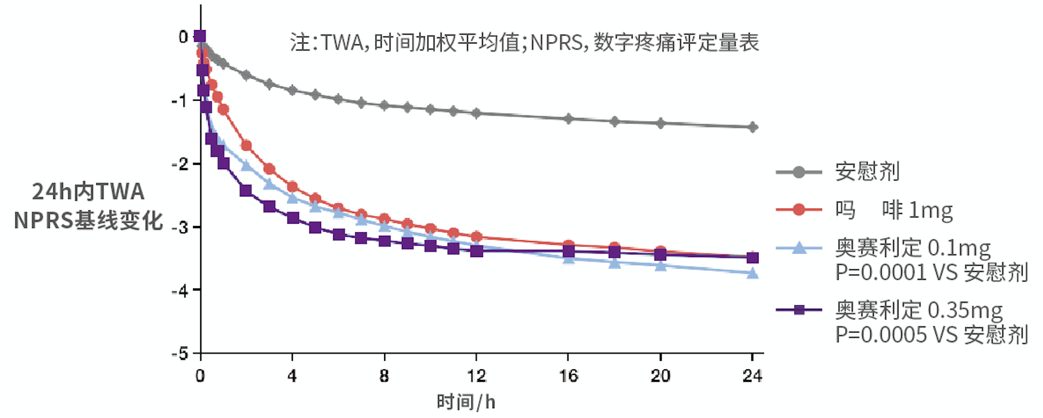
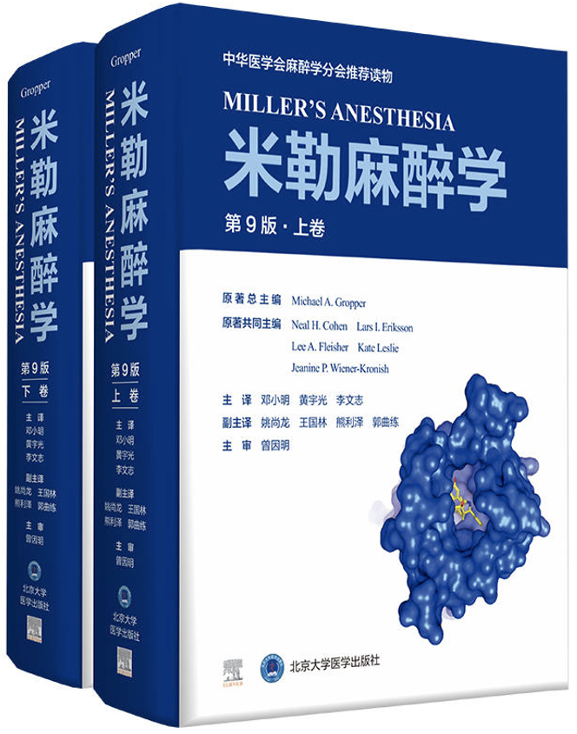
富马酸奥赛利定注射液
3-药品有效性信息
比传统μ 受体激动剂起效更快^{[2]}
比传统μ 受体激动剂产生更大的镇痛作用^{[1]}
TRV130:奥赛利定
国内外临床指南推荐
临床试验报告关于有效性描述
主要疗效分析基于FAS进行，在24小时NRS评估时，试验组和对照组受试者发生应答（即疼痛缓解）比例相当，分别为85.9%和89.8%，无统计学差异。试验组的NRS评分在给药后1h内比对照组降低得更快，表明奥赛利定在镇痛方面比吗啡起效快，使中重度疼痛迅速缓解为轻度疼痛。
麻醉学权威经典《米勒麻醉学》教材中强调奥赛利定原研名TRV130，比吗啡产生更大的镇痛作用，但呼吸抑制作用减轻、恶心减轻。
FAS：全分析集 NRS：数字疼痛评分
[1]. Soergel D G , Subach R A , Burnham N ,et al.Pain, 2014, 155(9):1829-1835.
[2]. Singla N, Minkowitz H S, Soergel D G, et al.. Journal of pain research, 2017, 10: 2413.
7

Slide 8
富马酸奥赛利定注射液
4-药品创新性信息
创新的核心内容
创新带来的患者获益
不良反应发生率降低：保留镇痛效果的同时减少不良反应的发生。老年、烧伤患者、肝肾功能不全等高危因素患者临床使用更安全便捷。
镇痛效果显著：比吗啡产生更大的镇痛作用。
起效迅速：可在1-3分钟快速起效，缓解疼痛。
药理机制创新：是基于2012年诺贝尔化学奖对于G蛋白耦联受体的研究研发的G蛋白偏向性μ-阿片受体激动剂。在受体后分子水平更多选择激活镇痛效果的G蛋白信号通路，减少引起不良反应的β抑制蛋白的激活，能在保留镇痛效果的同时减少不良反应率。
药物结构创新：拥有原创发明专利的新化学实体。
8

Slide 9
富马酸奥赛利定注射液
5-药品公平性信息
弥补药品目录短板
符合保基本原则
目录内无偏向性激动剂，作用机理上可提供新药物选择。
目录内镇痛药无法满足老年患者、烧伤患者、肝肾功能不全等高危因素患者对更少不良反应的需求。
手术镇痛药物是广泛应用的，是患者术后镇痛的基本需求。
相比阿片类药物联合用药(舒芬太尼+布托啡诺) ，可减少不良反应，提高用药安全性，降低患者疾病负担。
提升临床用药安全
提高患者满意度
配有可转移标签，避免临床医疗事故（用药错误、剂量错误、注射错误）的发生。
严格按照《麻醉药品和精神药品管理条例》进行管理，不存在临床滥用，不会增加管理负担。
适应症范围明确，不易造成药物依赖，不会增加医保基金负担。
在对公共健康的影响方面，可降低不良反应发生率。
由于镇痛效果显著、安全性突出，可提高患者疼痛治疗的满意度，提升全民健康水平。
9

